Slide 1
Diskusija
Kam reikia modeliuoti programų kūrimo procesą?
Žmonės
Kokybė
Procesas
Technologija

Slide 2
Diskusija
Kam reikia modeliuoti programų kūrimo procesą?
Žmonės
Procesas
Technologija

Slide 3
Diskusija
Programų kūrimo modelis – abstraktus kūrimo proceso apibūdinimas, architektūra ir apibrėžimas
Proceso modelį galima analizuoti, patikrinti, simuliuoti ir įsitikinti, kad toks procesas yra veikiantis

Slide 4
Diskusija
Kaip įsivaizduojate programų kūrimo proceso modeliavimą?
Kokie proceso modelio elementai gali būti?

Slide 5
Diskusija
Kaip įsivaizduojate programų kūrimo proceso modeliavimą?
Kokie proceso modelio elementai gali būti?
  Agentas/aktorius
  Vaidmuo/rolė
  Veikla
  Artefaktas/produktas
  Įvykis

Slide 6
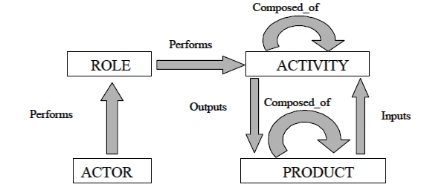
Diskusija

Slide 7
ISO/IEC 12207 – Information Technology – Software life cycle processes
Programų kūrimo proceso modeliai

Slide 8
Literatūra
ISO/IEC 12207 – Information technology – Software life cycle processes
ISO/IEC 15721 – Guide for ISO/IEC 12207 (Software Life Cycle Processes)
http://www.nist.gov/sc4/liaisons/jtc1/sc7/n1415-16/7n1416.pdf
International Standard ISO/IEC 12207 Software Life Cycle Processes, by Raghu Singh. 23 June 98
http://www.geocities.com/mtarrani/ISO12207WhitePaper.pdf
http://www.abelia.com/docs/12207cpt.pdf
An Introduction to International Standard ISO/IEC 12207 (Tutorial), by Raghu Singh http://www.abelia.com/docs/12207tut.pdf

Slide 9
Paskirtis
Tarptautinis standartas nustato bendrus programų kūrimo gyvavimo ciklo apmatus, suderintą terminologiją
Pateikia procesų, veiklų ir užduočių apibrėžimus ir aprašymus
Apima:
  sistemas, kuriose programinė įranga yra atskiras komponentas,
  atskirus programinės įrangos produktus bei
  su programine įranga susijusias paslaugas
Aprašo: programinės įrangos įsigijimą, tiekimą, kūrimą, eksploataciją ir priežiūrą
Neapima: metodologijų, metodų, metrikų, procedūrų, technikų, įrankių, aplinkų

Slide 10
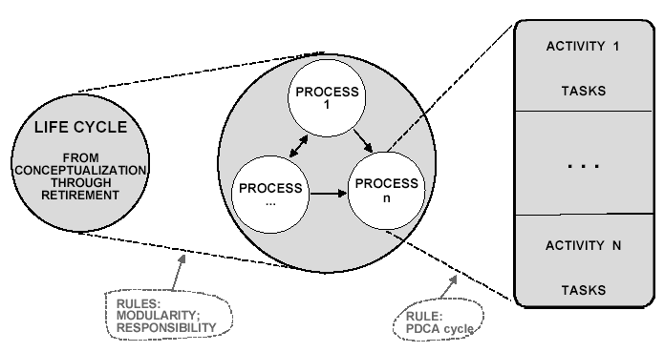
Gyvavimo ciklo architektūra

Slide 11
Modeliavimo principai
Moduliškumas:
  Vienas procesas atlieka vieną ir tik vieną gyvavimo ciklo funkciją
  Atskiri procesai kuo mažiau susiję tarpusavyje
  Priklausomumas:
    Jei funkcija naudojama kelių procesų, tai ji yra atskiras procesas
    Jei vienas ir tik vienas procesas A naudoja procesą B, tuomet procesas B laikomas proceso A dalimi
    Išlygos galimos tik numatant galimus taikymus ateityje

Slide 12
Modeliavimo principai
Atsakomybės:
  Kiekvienas procesas vykdomas su tam tikra atsakomybe
  Funkcija, kurios dalys vykdomos su skirtingomis atsakomybėmis, negali būti procesu
  Atsakomybės ~ vaidmenys, rolės

Slide 13
Veiklos ir užduotys
Proceso veiksmai padalinti į užduotis, kurios sugrupuotos į panašaus pobūdžio veiklas
Užduotys nusako ką daryti, o ne kaip daryti

Slide 14
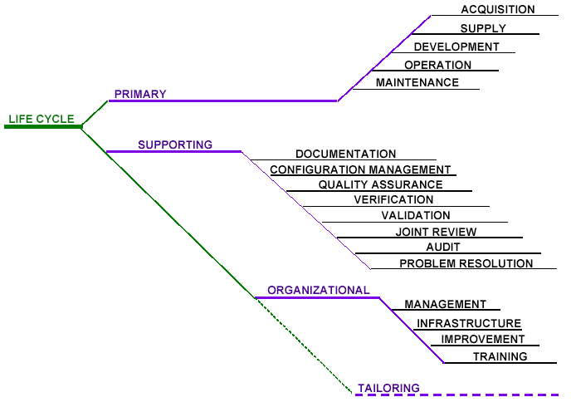
Procesų grupavimas

Slide 15
Pagrindiniai gyvavimo ciklo procesai
Pagrindiniai gyvavimo ciklo procesai atitinka pagrindinius veikėjus, dalyvaujančius programinės įrangos gyvavimo cikle:
  „Pirkėjas“
  „Pardavėjas“
  „Kūrėjas”
  „Operatorius“
  „Prižiūrėtojas“

Slide 16
Pagrindiniai gyvavimo ciklo procesai
5.1 Įsigijimo procesas (Acquisition)
  Aprašo sistemą, programinę įrangą ar PĮ paslaugą įsigijančios organizacijos veiksmus
5.2 Tiekimo procesas (Supply)
  Aprašo sistemą, programinę įrangą ar PĮ paslaugą tiekiančios organizacijos veiksmus
5.3 Kūrimo procesas (Development)
  Aprašo programinę įrangą kuriančios organizacijos veiksmus
5.4 Eksploatavimo procesas (Operation)
  Aprašo organizacijos, eksploatuojančios sistemą realioje aplinkoje (realiems vartotojams) veiksmus
5.5 Priežiūros procesas (Maintenance)
  Aprašo veiksmus organizacijos, prižiūrinčios PĮ

Slide 17
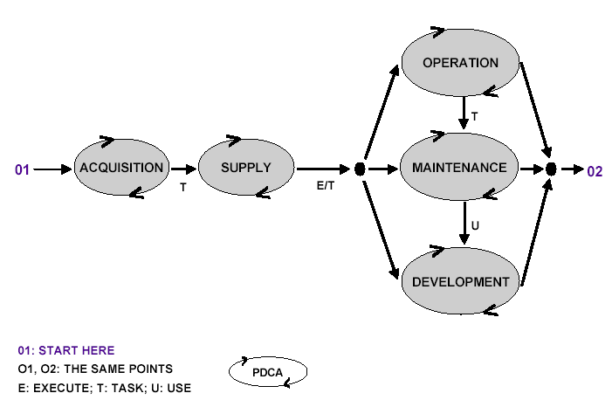
Pagrindiniai gyvavimo ciklo procesai

Slide 18
Pagalbiniai gyvavimo ciklo procesai
Pagalbinis procesas papildo kitą procesą kaip sudėtinė to proceso dalis su atskira, specializuota paskirtimi ir prisideda prie to proceso sėkmės ir rezultato kokybės
6.1 Dokumentavimo procesas (Documentation)
6.2 Konfigūracijų valdymo procesas (Configuration management)
6.3 Kokybės valdymo procesas (Quality assurance)
6.4 Verifikavimo procesas (Verification)
6.5 Validavimo procesas (Validation)
6.6 Peržiūrų procesas (Joint review)
6.7 Audito procesas (Audit)
6.8 Problemų sprendimo procesas (Problem resolution)

Slide 19
Organizaciniai gyvavimo ciklo procesai
Organizaciniai procesai vykdomi tam, kad būtų sukurta (ir nuolatos gerinama) gyvavimo ciklo procesų infrastruktūra;
paprastai jie vykdomi virš visų projektų ir sutarčių, nors šie procesai naudoja patirtį, įgytą projektų metu
7.1 Valdymo procesas (Management)
  Aprašo pagrindines valdymo, tame tarpe ir projektų valdymo, veikas
7.2 Infrastruktūros procesas (Infrastructure)
7.3 Gerinimo procesas (Improvement)
  Aprašo, organizacijos procesų sukūrimo, vertinimo, kontrolės bei gerinimo veikas
7.4 Mokymo procesas (Training)

